Slide 1

知识点：Socket基础

Slide 2
01
Socket基础
06
邮件接收实现
02
TCP客户端与服务端编程
07
简单端口扫描
目录
03
UDP客户端与服务端编程
08
定制天气发送
04
FTP协议实现
05
邮件发送实现

Slide 3
1
Socket基础
1.1 TCP与UDP
1.4 基于socket的通信过程
1.2 端口
1.5 Python中的网络编程
1.3 Socket（套接字）
1.6 实例

Slide 4
1.1
TCP与UDP

Slide 5
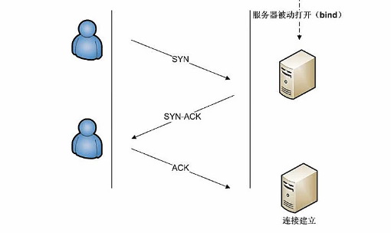
TCP与UDP

Slide 6
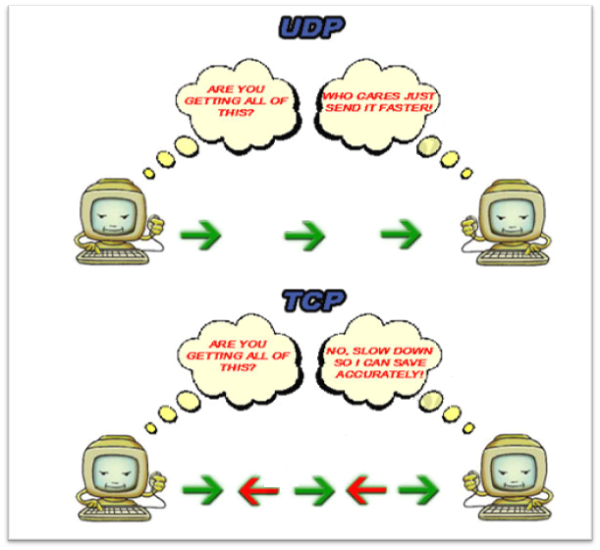
TCP与UDP

Slide 7
1.2
端口

Slide 8
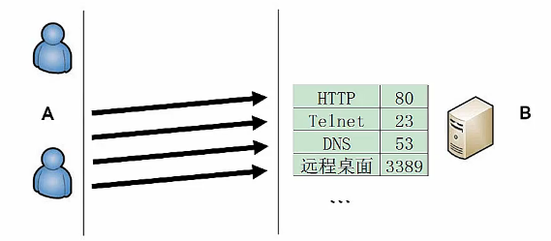
端口

Slide 9
1.3
Sokcet（套接字）

Slide 10
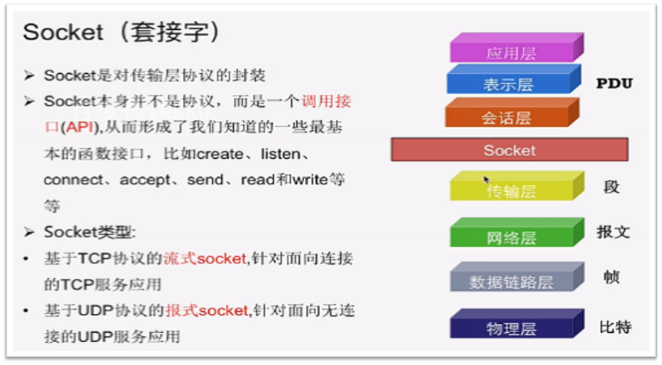
Socket（套接字）

Slide 11
1.4
基于socket的通信过程

Slide 12
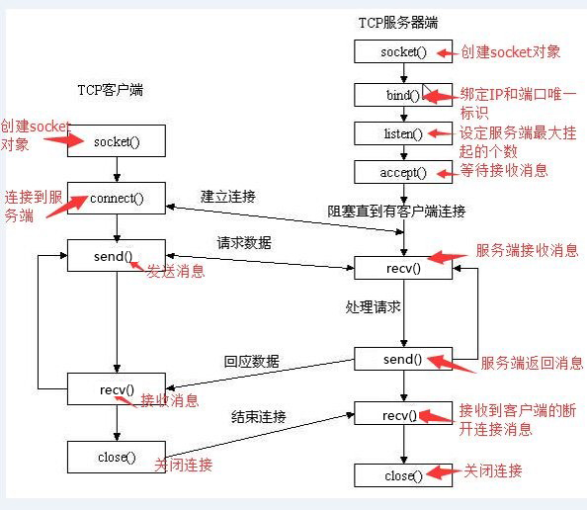
基于socket的通信过程

Slide 13
基于socket的通信过程
套接字格式：
socket(family,type[,protocal]) 使用给定的地址族、
套接字类型、协议编号（默认为0）来创建套接字。

Slide 14
基于socket的通信过程
socket类型
描述
socket.AF_UNIX
只能用于单一的Unix系统进程间通信
socket.AF_INET
服务器之间网络通信
socket.AF_INET6
IPv6
socket.sock_STREAM
流式socket 用于TCP

Slide 15
基于socket的通信过程
socket类型
描述
socket.sock_DGRAM
数据报式socket 用于UDP
socket.sock_SEQPACKET
可靠的连续数据包服务
创建TCP socket
socket.socket(socket.AF_INET,socket.SOCK_STREAM)
创建UDP socket
socket.socket(socket.AF_INET,socket.SOCK_DGRAM)

Slide 16
基于socket的通信过程
服务端socket函数
s.bind(address)
将套接字绑定到地址， 在AF_INET下，以元组
（host,port）的形式表示地址。
s.listen(backlog)
开始监听TCP传入连接。backlog指定在拒绝连接
之前，操作系统可以挂起的最大连接数量。该值至
少为1，大部分应用程序设为5就可以了。
s.accept()
接受TCP连接并返回（conn,address）,其中conn
是新的套接字对象，可以用来接收和发送数据。
address是连接客户端的地址。

Slide 17
基于socket的通信过程
客户端socket函数
s.connect(address)
连接到address处的套接字。一般address的格式
为元组（hostname,port），如果连接出错，返回
socket.error错误。
s.connect_ex(adddress)
功能与connect(address)相同，但是成功返回0，
失败返回errno的值。

Slide 18
基于socket的通信过程
公共socket函数
s.recv(bufsize[,flag])
接受TCP套接字的数据。数据以字符串形式返回，bufsize
指定要接收的最大数据量。flag提供有关消息的其他信息
，通常可以忽略。
s.send(string[,flag])
发送TCP数据。将string中的数据发送到连接的套接字。
返回值是要发送的字节数量，该数量可能小于string的字
节大小。
s.sendall(string[,flag])
完整发送TCP数据。将string中的数据发送到连接的套接
字，但在返回之前会尝试发送所有数据。成功返回None
，失败则抛出异常。

Slide 19
基于socket的通信过程
s.sendto(string
[,flag],address)
发送UDP数据。将数据发送到套接字，address是
形式为（ipaddr，port）的元组，指定远程地址。
返回值是发送的字节数。
s.close()
关闭套接字。
s.getpeername()
返回连接套接字的远程地址。
返回值通常是元组（ipaddr,port）。
s.getsockname()
返回套接字自己的地址。
通常是一个元组(ipaddr,port)。

Slide 20
1.5
Python中的网络编程

Slide 21
Python中的网络编程
TCP客户端编程思路:
1） 创建套接字，连接远端地址
# socket.socket(socket.AF_INET,socket.SOCK_STREAM) , s.connect()
2）连接后发送数据和接收数据 # s.recv()、s.send()
3） 传输完毕后，关闭套接字 #s.close()

Slide 22
Python中的网络编程
TCP服务端编程思路：
1） 创建套接字，绑定套接字到本地IP与端口
# socket.socket(socket.AF_INET,socket.SOCK_STREAM) , s.bind()
2）开始监听连接 #s.listen()
3） 进入循环，不断接受客户端的连接请求 #s.accept()
4） 然后接收传来的数据，并发送给对方数据 #s.recv()
5） 传输完毕后，关闭套接字 #s.close()

Slide 23
1.6
实例

Slide 24
实例
Step1:创建Socket
Step2:连接到服务器
Step3:发送数据给服务器
Step4:从服务器接收数据
Step5:关闭连接

Slide 25
实例
代码如下：
import sys
from socket import *
host = sys.argv[1]
port = 70
filename = sys.argv[2]
s = socket(AF_INET,SOCK_STREAM)
s.connect((host,port))
s.sendall(filename + '\r\n')
while True:
buf = s.recv(2048)
if not len(buf):
break
sys.stdout.write(buf) s.close()

Slide 26
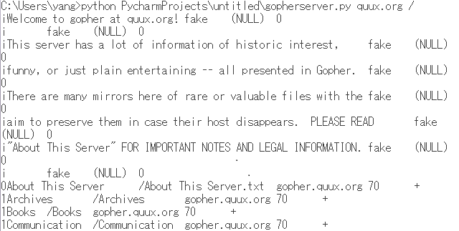
实例
运行结果：

Slide 27


谢谢

